Slide 1
Portail Accès Santé Spécifique (PASS)

Slide 2
PASS- Débouchés
Plusieurs métiers
Médecine
Médecin généraliste, spécialiste, chirurgien, etc…
Odontologie
Dentiste, orthodontiste, etc…
Kinésithérapeute
Sage-femme
Pharmacien
Officine, recherche, etc…
Notes:
Différence Kiné/Ergo :
Ergo : assure les aides techniques (mises en place de corsets et d’activité permettant la réadaptation)
Kiné : assure la rééducation par le mouvement
Psychomotricien : aide les patients dans leur quotidien

Slide 3
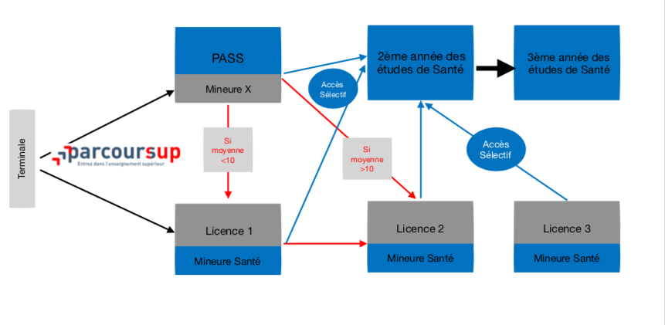
PASS- Débouchés
Notes:
Attention certains métiers de la rééducation sont accessibles sans PACES

Slide 4
PASS- Description
Portail Accès Santé Spécifique
Numérus apertus
Examen sélectif
Mineure Santé en LAS (Licence Accès Santé)
Mineure X dépend du choix du doyen et des ARS
Aucune chance de redoublement !

Slide 5
PASS- Déroulement de l’année
Etapes de l’année :
1er semestre :
Cours de septembre à décembre
Semaine de révisions
Examen mi-décembre => résultats début janvier (réorientation++)
2ème semestre :
Cours de janvier à fin avril
Semaine de révisions
Examen fin avril début mai => résultats mi-juin
1 mois de vacances à Noël uniquement !

Slide 6
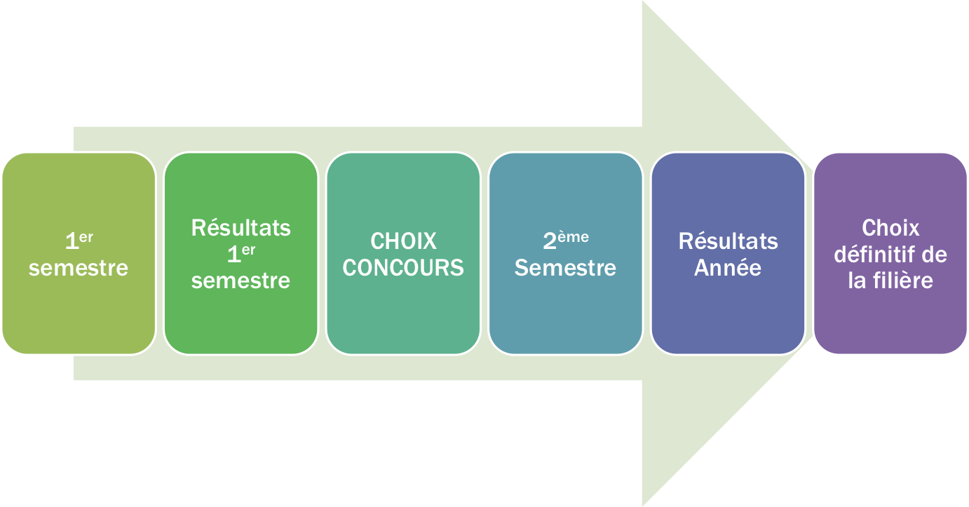
Comment se déroule l’année?

Slide 7
PASS- Déroulement de l’année
Etapes de l’année
1er semestre
UE1 Chimie/Biochimie/Biologie Moléculaire
UE2 physiologie
UE 3 Physique/Biophysique/Physiologie
UE4 Biomathématiques/Biostatistiques
UE 5 anatomie
Niveau d’anglais B1 (n’influe pas sur le classement)
Mineure X
Semestre « scientifique »
Notes:
Pas de vacances de la Toussaint

Slide 8
PASS- Déroulement de l’année
Etapes de l’année : 1er examen PASS mi-décembre sur 2 jours et mineure
UE1 Chimie/Biochimie/Biologie Moléculaire
45min d’épreuve
UE2 physiologie et UE5 anatomie
45min d’épreuve
UE3 Physique/Biophysique/Physiologie
45min d’épreuve
UE4 Biomathématiques (12QCM) /Biostatistiques + UE7 anglais (8QCM)
30min d’épreuve
Notes:
Pas de vacances de la Toussaint

Slide 9
PASS- Déroulement de l’année
Etapes de l’année
2ème semestre
UE9 Biologie celullaire : cellule et tissus
UE8 Initiation à la connaissance du médicament
UE10 Sciences Humaines et Social
UE spécifiques au(x) filières choisie(s)
Semestre « médical »
Notes:
Pas de vacances de février et de pâques

Slide 10
PASS- Déroulement de l’année
Etapes de l’année
2ème examen fin avril sur 2 jours selon la spécialité choisie
UE8 Initiation à la connaissance du médicament
30min d’épreuve
UE9 biologie cellulaire : cellule et tissus :
1h d’épreuve
UE10 Santé, Social, Humanité
1h de QCMs
UE spécifique(s)
30min d’épreuve
Mineure disciplinaire
Notes:
Pas de vacances de février et de pâques

Slide 11
PASS- Déroulement de l’année
L’étudiant peut choisir 1 à 5 filières parmi la liste suivante :
Médecine
Odontologie
Kinésithérapie
Maïeutique
Pharmacie
Le choix se fait en janvier
Attention à ne pas choisir trop de filières
Notes:
Pas de vacances de février et de pâques

Slide 12
PASS- Le choix des concours
Associations possibles :
Médecine/Odontologie
Médecine/Sage-Femme
Sage-Femme/Odontologie
Pharmacie/Odontologie
ATTENTION AUX AUTRES ASSOCIATIONS !
Mieux vaut se concentrer
sur un seul concours la première année
Médecine/Kiné
Odontologie
Sage-Femme
Pharmacie

Slide 13
PASS– L’examen
Chaque filière a son classement spécifique
L’étudiant pourra accéder aux années supérieures d’une filière uniquement :
S’il s’est inscrit dans le concours de la filière correspondante
S’il atteint le rang nécessaire pour y accéder
Choix important et stratégique des concours !

Slide 14
PASS – L’examen
Epreuves sous forme de QCM (Questions à Choix Multiples)
Un système d’épreuve orale sera mis en place au deuxième semestre pour les étudiants à cheval dans le numerus
QCM à 5 items pondérés (A, B,C,D,E)
Règles strictes pour la composition :
Stylo noir
Blanc correcteur interdit
Calculatrice interdite
Temps imparti et sanction si dépassement

Slide 15
PASS – L’examen
Modalités de l’examen
Epreuves sous forme de QCM (Question à Choix Multiples)
Notes:
Pas de vacances de février et de pâques

Slide 16
PASS – L’examen
Modalités de l’examen
Epreuves sous forme de QCM (Question à Choix Multiples)
De 1 à 5 réponses vraies
Temps très court –1’30 min / QCM
Calculatrice non autorisée
Stylo noir
Notes:
Pas de vacances de février et de pâques

Slide 17
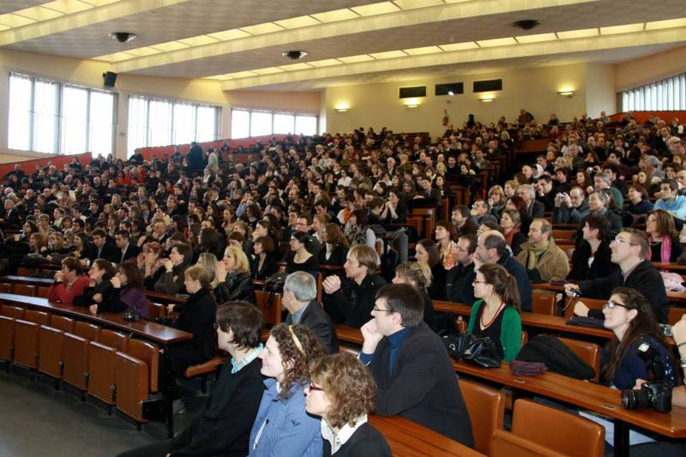
PASS– La Fac
Cours à la faculté
À la Faculté de Médecine Timone
3 Amphithéâtres de 500 à 800 places
Amphithéatre propédeutique
Amphithéatre A
Amphithéatre B
Cours dans l’amphi propédeutique
Cours en vidéoprojection ( amphi A et B)
Pas de possibilité de demander aux professeurs de répéter
Pas de possibilité de poser des questions aux professeurs
Notes:
Pas de vacances de février et de pâques

Slide 18
PASS– La Fac
Cours à la faculté
Prise de note
Complète et rapide
Possibilité d’utiliser un ordinateur
½ journée de cours tous les jours
Pas de vérification de présence
Pas de surveillance par les professeurs
Pas de contrôle des connaissances en cours d’année
Piège : étudiant livré à lui-même et libre d’occuper son temps libre
Notes:
Pas de vacances de février et de pâques

Slide 19
PASS- Aides à la réussite
Prépas privées (payantes)
Aide à la préparation aux concours
Savoir rester critique au regard des offres proposées
Préférer des prépas avec des professeurs à plein temps
Préférer des prépas avec un nombre d’inscrits important
Préférer des préparations avec des fiches de cours actualisées
Demander des avis d’étudiants ayant réussi leur concours
Ne pas croire qu’une prépa privée vous donne l’examen=> Même avec la meilleure prépa le travail est indispensable
Tutorat
Notes:
Pas de vacances de février et de pâques

Slide 20
Médiconcours pour réussir
Les stages de Terminale:
Une formule complète qui comprend :
4 stages durant les vacances scolaires (Toussaint, Février, Printemps,
Post-bac):
- Printemps: des heures réservées aux révisions du BAC.
- Une préparation sur internet en parallèle: des cours ainsi que des QCMs d’entrainements pour assurer la continuité entre les séances en présentielles.
- Des tuteurs attitrés qui accompagneront les étudiants
Le but ultime de cette formule étant d’arriver en PASS avec une année d’avance !

Slide 21
Mediconcours pour réussir
Stage de pré rentrée:
- Deux ou trois semaines en août
- Groupe réservé aux étudiants ayant fait le stage de terminale permettant de voir l’intégralité du premier semestre.

Slide 22
Médiconcours pour réussir
La préparation annuelle :
Des séances régulières par semaine encadrée par des professeurs
Des « colles »
Des tuteurs
Des parrains/marraines
Des SPEs
Des salles de travail
Des fiches de cours complètes et actualisées (3 étoiles, flash code et news)
Des QCMs d’entraînements
Les annales des années précédentes avec une correction détaillée
Des concours blancs avec un classement

Slide 23
PASS - Comment réussir ?
Travail
Notes:
Pas de vacances de février et de pâques

Slide 24
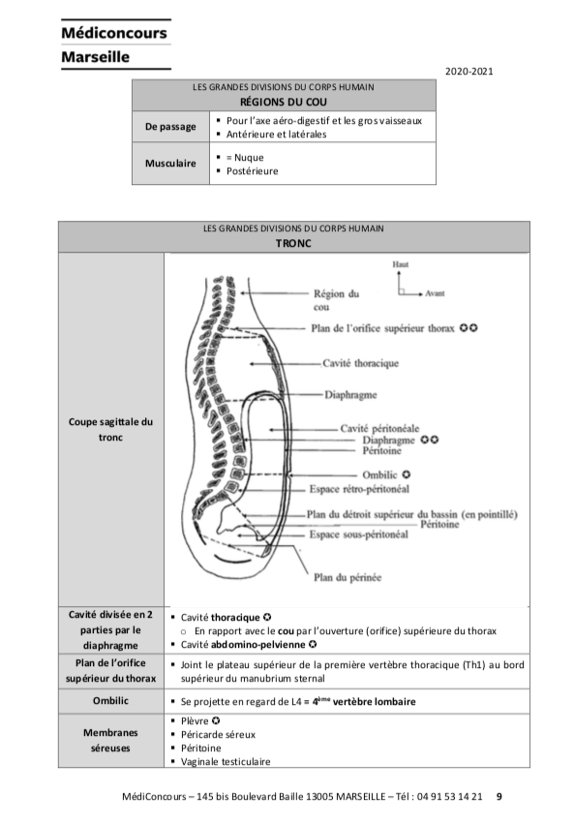

Slide 25
PASS- Comment réussir ?
Travail régulier dès la rentrée
ATTENTION À LA TRANSITION LYCÉE/FACULTÉ
Tout faire pour ne pas avoir de regrets le jour des résultats
Motivation
Ne pas faire des études de santé par défaut
Etre sûr de son engagement
Entraînement régulier de type QCM
Ne pas se laisser déstabiliser par des mauvais classements
TOUT SE PASSE LE JOUR J
Bonne Hygiène de vie :
Bien manger et bien dormir
Arriver en forme pour le jour J

Slide 26
PASS - Comment réussir ?

Slide 27
PASS - Comment réussir ?
Partir optimiste
Tout faire pour l’avoir et C’EST POSSIBLE
Ne pas gâcher sa chance
Travailler sérieusement du début à la fin
Ne pas se décourager en cours d’année car rien n’est joué avant l’examen
La PASS est un marathon en sprint !

Slide 28
PASS - Conclusion
La PASS c’est :
La voie majeure vers plusieurs métiers de la santé
Un examen sélectif
Une année d’efforts pour toute une vie
Travail + Méthode + Motivation = Réussite
Notes:
Pas de vacances de février et de pâques

Slide 29
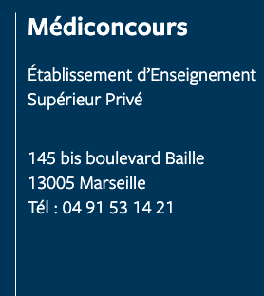
Pour nous revoir
Journée Portes Ouvertes le 27 Mars 2021 inscrivez-vous en ligne
Médiconcours.fr

